Slide 1




ИССЛЕДОВАНИЕ ХАРАКТЕРИСТИК ПЕРОВСКИТНЫХ КВАНТОВЫХ ТОЧЕК С ПОМОШЬЮ СКАНИРУЮШЕГО ЭЛЕКТРОНОГО МИКРОСКОПА (СЭМ)
Выполнил: Муленга Мумба, студент группы Б22-104 НИЯУМИФИ,
Научный Руководитель: к.ф. -м.н.,доц.
Корноухов В.Н
Москва, 2026 год

Slide 2
Актуальность
Перовскитные квантовые точки в настоящее время являются одним из наиболее перспективных классов наноматериалов благодаря своим высокой эффективности фотолюминесценции, узкой ширине спектра излучения и возможности регулирования длины волны излучения. Материалы с синим излучением представляют интерес для применения в светодиодах, дисплейных технологиях, лазерных системах и других оптоэлектронных устройствах, поскольку длину волны их излучения можно изменять в широком диапазоне при сохранении высокой вероятности излучательных переходов и узкополосной люминесценции, характерных для полупроводников с прямой запрещённой зоной.
2

Slide 3
ЦЕЛЬ И ЗАДАЧИ
ЗАДАЧИ:
Изучение теоретических основ квантово- размерных эффектов и свойств перовскитных квантовых точек.
Цель
Исследование перовскитных квантовых точек, легированных
ионами неодима и их структурных характеристик
Анализ существующих методов синтеза перовскитных нанокристаллов.
Исследование влияния легирования Nd³⁺ на
Проведение структурной и элементной
характеризации образцов с использованием СЭМ, EDX и метод динамического рассеяния света DLS.
морфологические свойства переданных образцов
квантовых точек с различными условиями получения
3

Slide 4
ОСНОВНЫЕ ОПРЕДЕЛЕНИЯ
Квантовые точки (КТ)-полупроводниковые нанокристаллы с размерами
в диапазоне от 1 до 10 нм, в которых из-за пространственного ограничения движения носителей заряда проявляются квантово- размерные эффекты.
Квантово-размерный эффект возникает, когда размеры наночастиц становятся приблизительно равными длине волны де Бройля электронов или радиусу экситона, при этом:
энергетические уровни электронов и дырок становятся дискретными
ширина запрещённой зоны увеличивается при уменьшении размеров частицы.
спектр излучения можно «настраивать» изменением размера нанокристаллов.
Перовскитные квантовые точки-нанокристаллы на основе галогенидов цезий-свинца (ABX₃) которые демонстрируют высокую фотолюминесценцию, узкий спектр излучения и способность изменять энергию запрещённой зоны благодаря малым размерам и квантово-размерным эффектам.
4
4

Slide 5
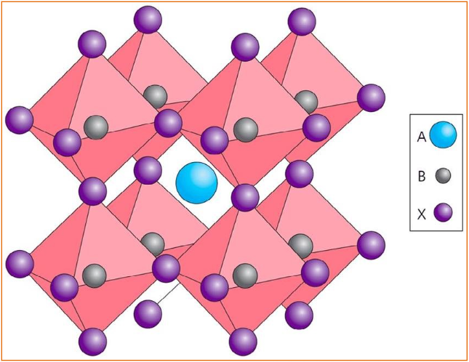
Кристаллическая структура перовскита типа АВХ₃
5

Slide 6
ПОЛУЧЕНИЯ СИНЕГО ИЗЛУЧЕНИЯ
Получение синего излучения является одной из создании перовскитных КТ.
наиболее сложных задач при
Для получения синего излучения требуется частичная замена Br⁻ на Cl⁻ что увеличивает ширину запрещённой зоны и смещает спектр в область коротких длин волн.
Дополнительное влияние оказывают эффекты квантового ограничения и присутствие Nd-содержащих соединений, изменяющих электронную структуру нанокристаллов.
Увеличение содержания хлора может приводить к деградации структуры и снижению интенсивности фотолюминесценции поэтому важной задачей является повышение стабильности и эффективности синих перовскитных КТ.
6

Slide 7



ЛЕГИРОВАНИЕ ИОНАМИ Nd³⁺ на СВОЙСТВА ПЕРОВСКИТНЫХ КТ
7

Slide 8

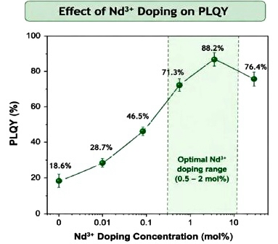
ЛЕГИРОВАНИЕ ИОНАМИ Nd³⁺ НА СВОЙСТВА ПЕРОВСКИТНЫХ КТ – ВЛИЯНИЕ НА КВАНТОВЫЙ ВЫХОД
8

Slide 9

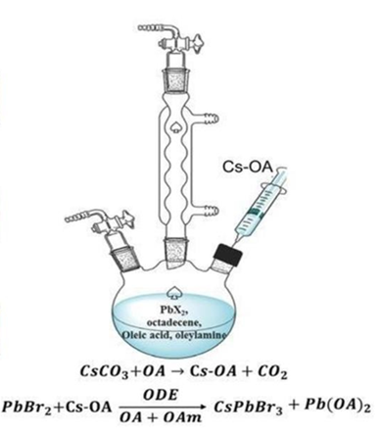

КОЛЛОИДНЫЙ СИНТЕЗ ПЕРОВСКИТНЫХ КТ
9

Slide 10
ХАРАКТЕРИЗАЦИЯ ПЕРОВСКИТНЫХ КВАНТОВЫХ ТОЧЕК
Сканирующая электронная микроскопия (СЭМ)
Энергодисперсионная рентгеновская спектроскопия (EDX)
Метод динамического рассеяния света DLS
10

Slide 11
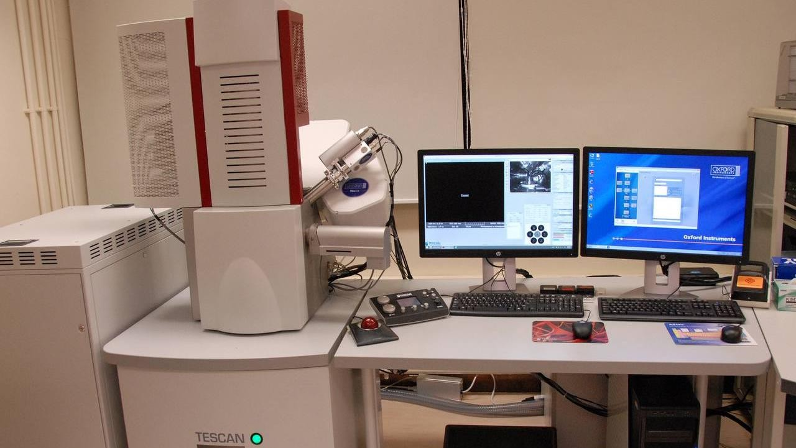
Сканирующий Электронный Микроскоп-TESCAN MAIA3
Принцип работы СЭМ основан на взаимодействии сфокусированного электронного пучка с поверхностью исследуемого образца. При взаимодействии электронов с материалом возникают вторичные электроны и рентгеновское излучение, которые регистрируются детекторами и используются для формирования изображения поверхности.
исследовать морфологию наночастиц,
определять размеры и форму квантовых точек,
анализировать дефекты поверхности,
11

Slide 12
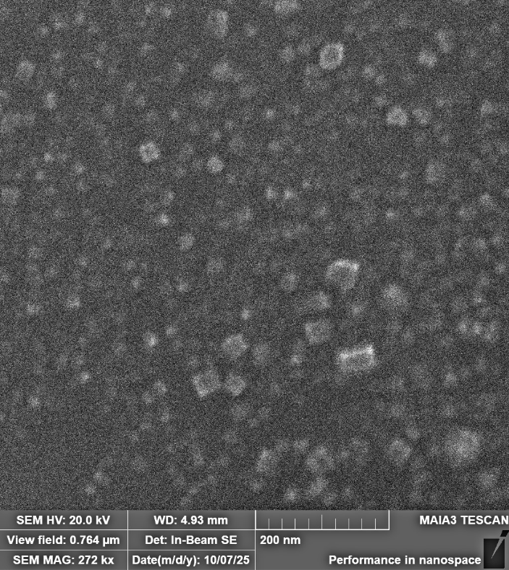
Изображение СЭМ исследуемых квантовых точек CsPb(Nd)Br₂Cl
КТ
агрегаты
12

Slide 13
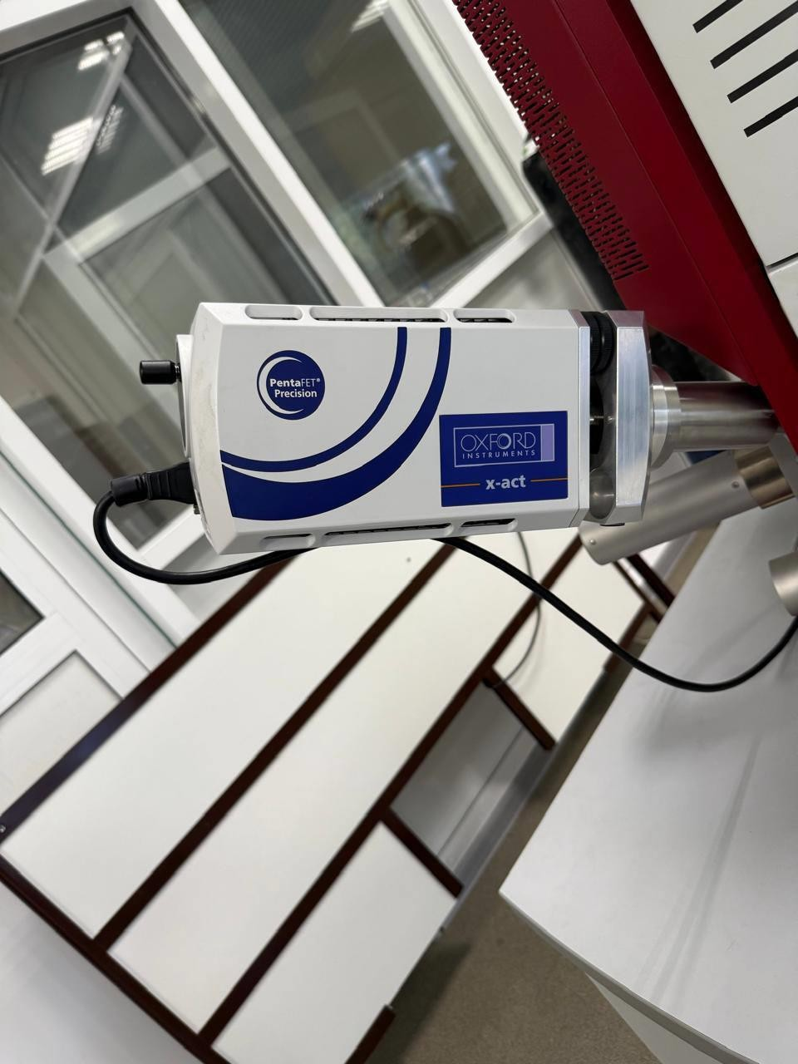
Энергодисперсионная рентгеновская спектроскопия (EDX)
Под действием электронного пучка атомы материала испускают характеристическое
рентгеновское излучение, по которому можно определить химический состав исследуемого Участка.
Определять присутствующие элементы
Анализировать распределение компонентов
выявлять примеси
проверять соответствие состава и стехиометрии.
13

Slide 14
Спектр энергодисперсионного анализа квантовых точек
14

Slide 15
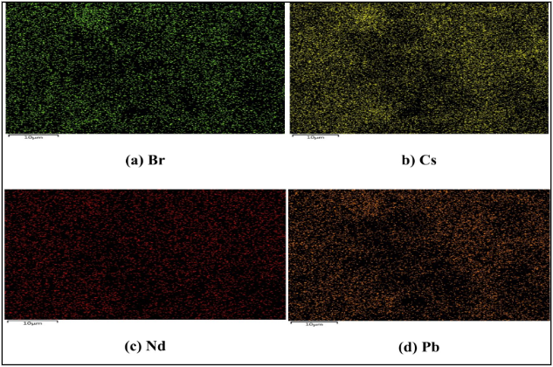
Карта распределения элементов (EDX)
15

Slide 16
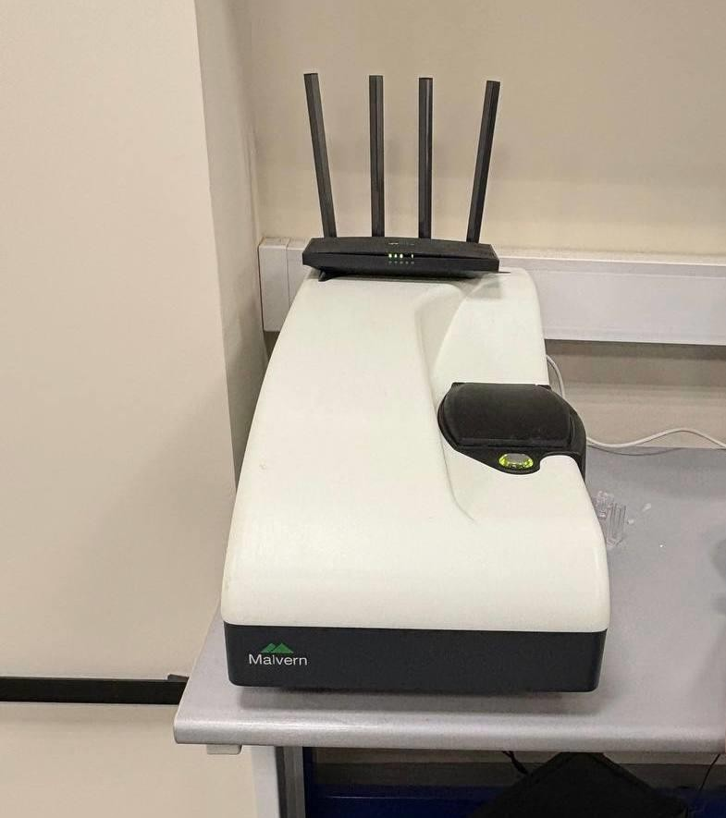
Метод динамического рассеяния света DLS.
Суть-анализе флуктуаций интенсивности рассеянного лазерного излучения возникающих вследствие броуновского движения наночастиц в растворе. По скорости движения частиц рассчитывается их гидродинамический диаметр.
распределение частиц по размерам;
степень агрегации квантовых точек;
определять средний размер наночастиц;
исследовать коллоидную стабильность растворов
16

Slide 17
Распределение размеров квантовых точек на основе данных DLS.
17

Slide 18
ВЫВОДЫ
В данной работе были исследованы перовскитные квантовые точки, легированные ионами неодима, и изучено влияние условий синтеза на их структуру.
Методы СЭМ ,EDX и DLS продемонстрировали высокую эффективность при исследовании структуры и элементного состава материалов.
Результаты работы подтверждают выводы исследовани о том, что использование легирования Nd³⁺ способствует улучшению характеристик перовскитных квантовых точек за счёт уменьшения дефектности структуры.
Личный вклад:
Подготовка образцов и анализ СЭМ-изображений (измерение размеров нанокристаллов в ImageJ, построение графиков распределения по размерам)
Измерение и анализ DLS (построение графика распределения частиц по размерам)
Обработка данных EDX (построение спектра элементного состава)
Анализ карт распределения элементов методом EDX
18

Slide 19



Спасибо за внимание!
Национальный исследовательский ядерный университет
muumba18@gmail.com
+7-991-616-64-56
Москва, 2026 год
19

Slide 20
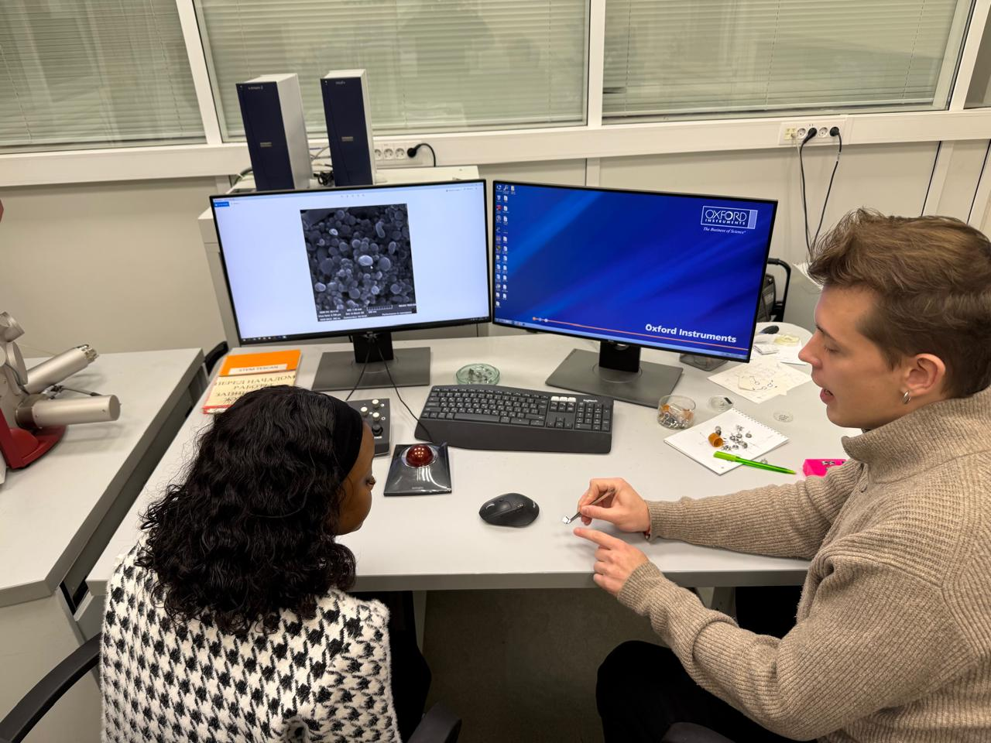
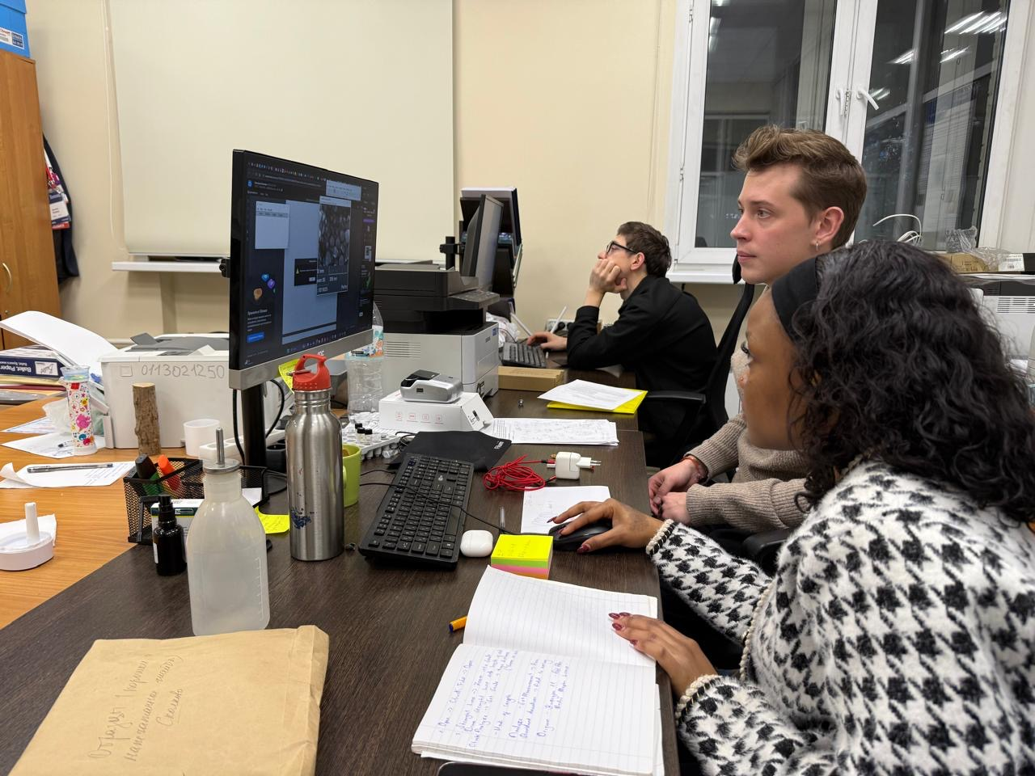
20

